Slide 1








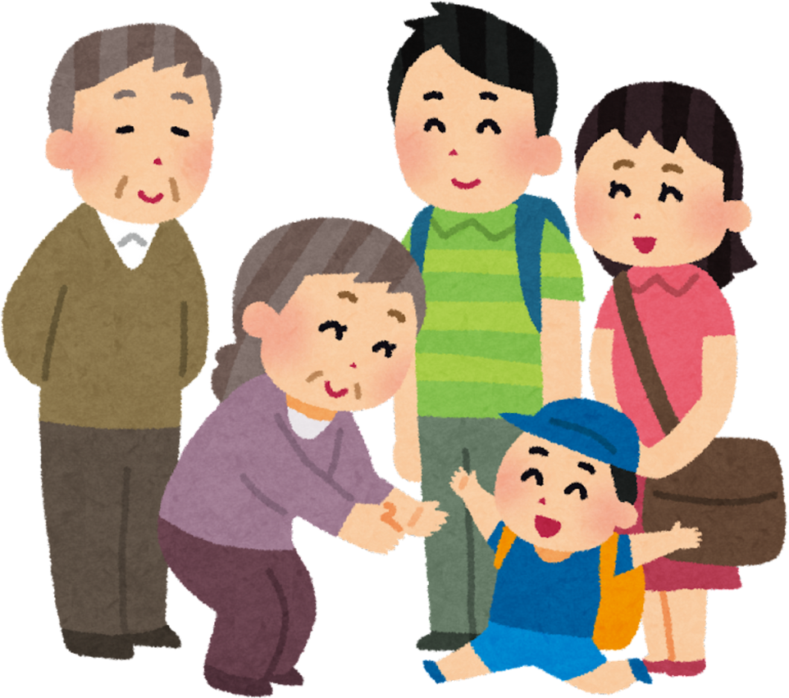

H
E
L
L
O
CHÀO MỪNG
QUÝ THẦY CÔ

Slide 2


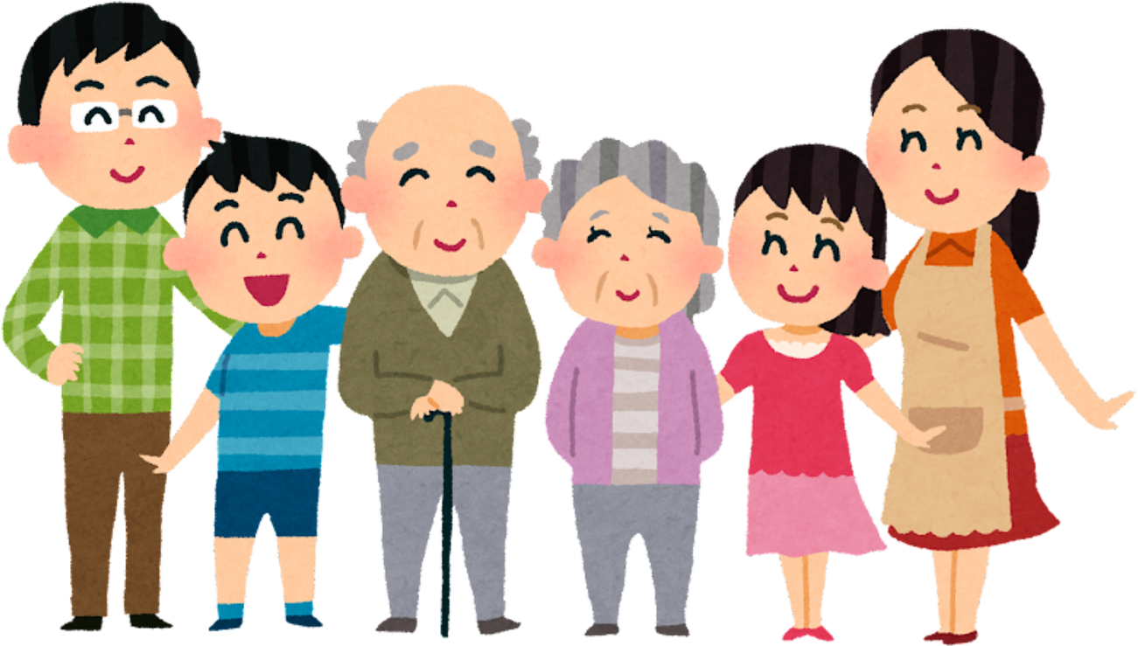
MỞ RỘNG VỐN TỪ
GIA ĐÌNH

Slide 3


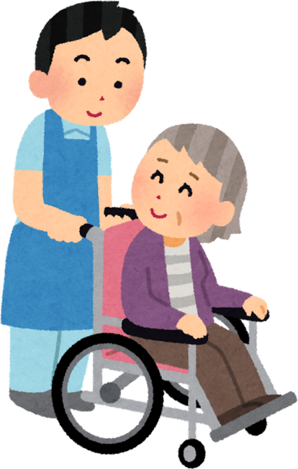


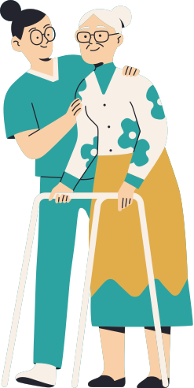
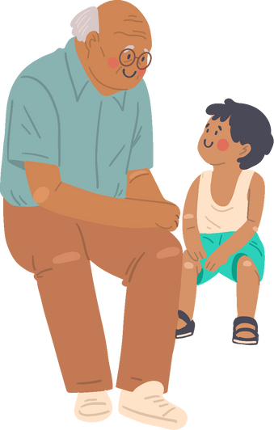






a. Có tiếng chăm
M: chăm sóc
Bài tập 3:
Tìm 2 -3 từ ngữ
b. Có tiếng thương
M: thương yêu

Slide 4




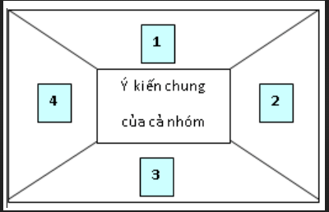









Giao việc:
Cá nhân suy nghĩ viết từ ngữ
Trao đổi nhóm 4: Thống nhất từ ngữ viết vào bảng nhóm. Giải nghĩa từ (nếu cần)
Thi đua trình bày. Nhận xét bổ sung.

Slide 5















Bài tập 4

Slide 6
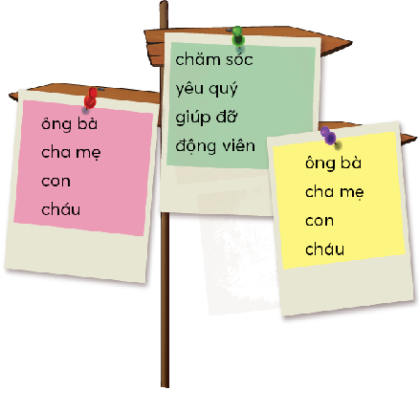





Chọn ở mỗi nhóm một từ để xếp thành câu

Slide 7
Chọn ở mỗi nhóm một từ để xếp thành câu
ông bà
chăm sóc
cháu

Slide 8


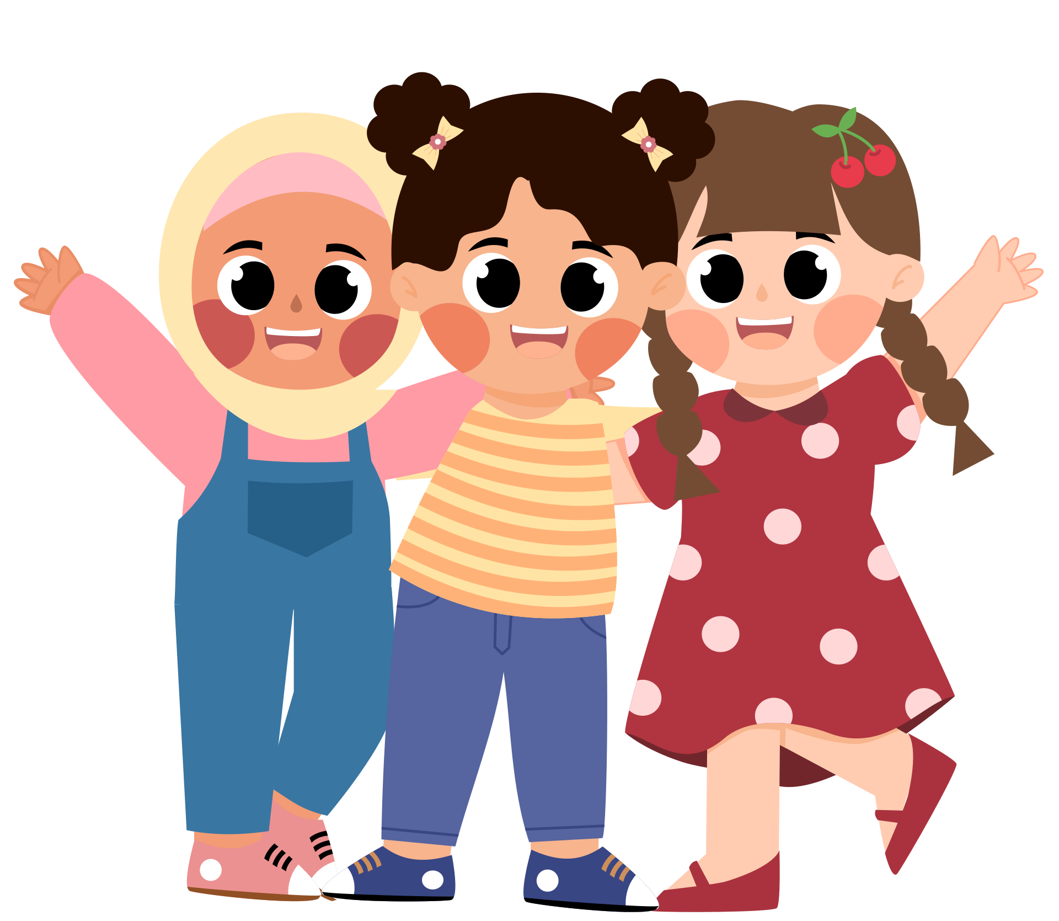










Trò chơi: KẾT BẠN

Slide 9






Xếp được các câu
giúp đỡ
chăm sóc
Ông bà giúp đỡ cháu.
M: Ông bà chăm sóc cháu.
Cháu chăm sóc ông bà.
Cháu giúp đỡ ông bà.
Cha mẹ chăm sóc con.
Cha mẹ giúp đỡ con.
Con chăm sóc cha mẹ.
Con giúp đỡ cha mẹ.
yêu quý
động viên
Ông bà yêu quý cháu.
Ông bà động viên cháu.
Cháu yêu quý ông bà.
Cháu động viên ông bà.
Cha mẹ yêu quý con.
Cha mẹ động viên con.
Con yêu quý cha mẹ.
Con động viên cha mẹ.

Slide 10




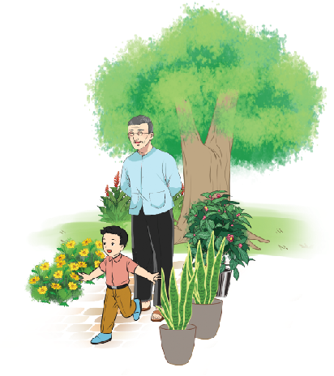



Viết 2 - 3 câu nói về tình cảm của các cháu dành cho ông bà.

Slide 11



Viết 2- 3 câu vừa đặt vào thiệp đã chuẩn bị

Slide 12












XEM VIDEO
LỜI YÊU THƯƠNG ĐẾN TỪ LỚP 2/4

Slide 13
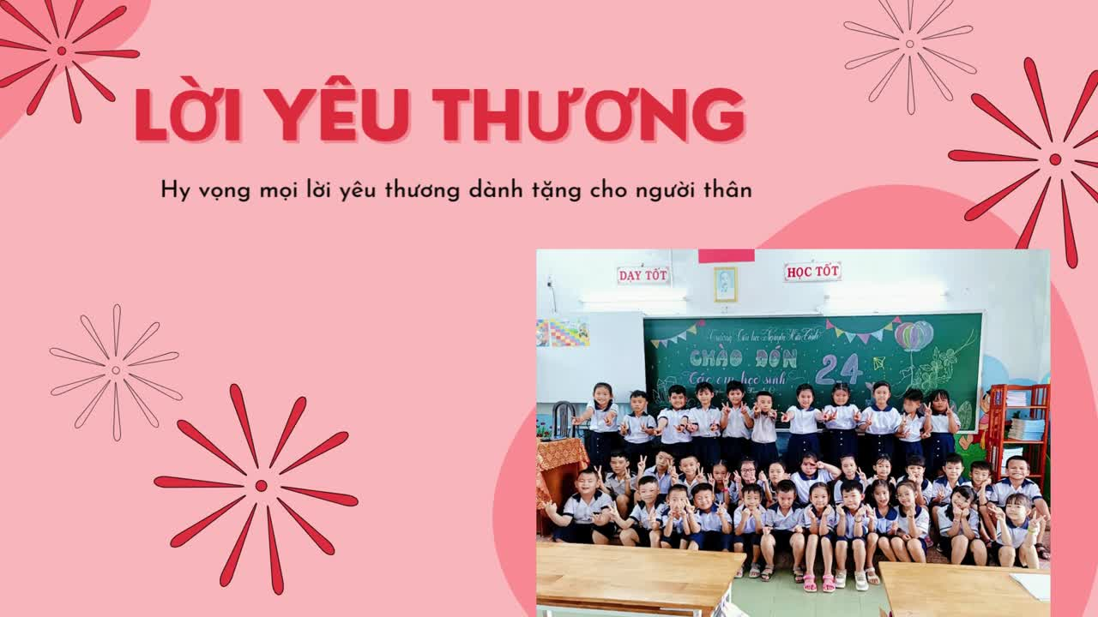

Slide 14


Borcelle
THỰC HÀNH NÓI LỜI YÊU THƯƠNG VỚI ÔNG BÀ

Slide 15


Borcelle
CHÀO TẠM BIỆT

